Slide 1
Các phiên bản SNMP
Trần Hoàng Hải, Ph.D

Slide 2
Nội dung
Giới thiệu
SNMPv1
SNMPv2

Slide 3
Giới thiệu
Các phiên bản SNMP khác nhau những gì ?
Khác nhau ở phương thức hoạt động (operation) : SNMPv1 có 5 phương thức, tuy nhiên các version khác sau này được bổ sung thêm một số phương thức mới.
Khác nhau ở cấu trúc bản tin SNMP (message format) : các phiên bản khác nhau sẽ khác nhau ở cấu trúc các bản tin.

Slide 4
Giới thiệu
Có những phiên bản SNMP nào ?
SNMPv1 : phiên bản đầu tiên của SNMP, có 5 phương thức Get, GetNext, Set, Response, Trap.
SNMPv2c : SNMP version 2 chia thành 2 phiên bản khác nhau ở cơ chế bảo mật, trong đó phiên bản vẫn sử dụng cơ chế bảo mật dựa vào community string như ở SNMPv1 gọi là Community-based SNMPv2 hay SNMPv2c.
Một số tài liệu đã ghi chú không đúng rằng “SNMPv2c bổ sung thêm cơ chế community string so với SNMPv1”, thực sự SNMPv2c và SNMPv1 đều có cơ chế xác thực đơn giản bằng community giống nhau.

Slide 5
Giới thiệu
Có những phiên bản SNMP nào ?
SNMPv2u : đây là phiên bản SNMPv2 sử dụng cơ chế bảo mật có chứng thực bằng hàm băm và mã hóa đối xứng dữ liệu, gọi là User-based SNMPv2 hay SNMPv2u.
Sau này phiên bản SNMPv3 ra đời đã thay thế hoàn toàn SNMPv2u và người ta không còn ưu tiên dùng SNMPv2u nữa.
Trong thực tế rất khó tìm thấy một thiết bị còn hỗ trợ SNMPv2u.

Slide 6
Giới thiệu
Tại sao học các phiên bản SNMP?
Nếu công việc chỉ là ứng dụng được một phần mềm SNMP để quản lý các thiết bị trong công ty thì chỉ cần biết 2 việc : thiết bị nào của bạn hỗ trợ các version SNMP nào; và phần mềm SNMP manager mà bạn sở hữu có hỗ trợ version SNMP tương ứng hay không.
Nếu cần có kỹ năng giải quyết ở mức debug các vấn đề liên quan đến tương thích version của SNMP, chẳng hạn một phần mềm nào đó không thể quản lý một thiết bị, thì cần tìm hiểu sự khác nhau giữa các version.
Nếu lập trình ứng dụng SNMP thì việc hiểu rõ các version khác nhau là yêu cầu bắt buộc, phần mềm của bạn cần có khả năng tương thích các thiết bị hỗ trợ version khác nhau.

Slide 7
Tóm tắt SNMPv1
Tóm tắt SNMPv1: các phương thức của SNMPv1
GetRequest : lấy thông tin của object có OID trong bản tin.
GetNextRequest : lấy thông tin của object nằm kế tiếp object có OID trong bản tin. + SetRequest : thiết lập giá trị cho object có OID trong bản tin.
GetResponse : trả về thông tin kết quả sau khi Get hoặc Set.
Trap : thông báo có sự kiện xảy ra tại agent.
Agent lắng nghe request ở cổng UDP 161 còn manager nhận trap ở cổng UDP 162.

Slide 8
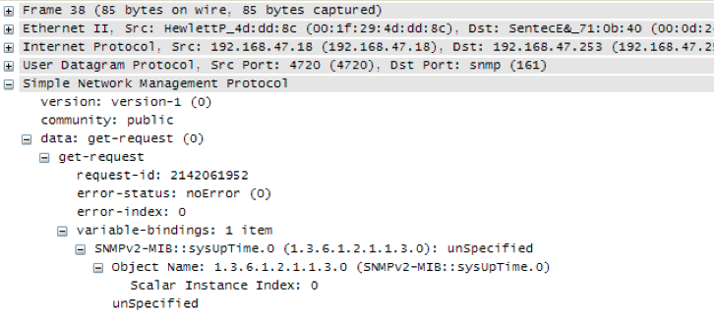
Tóm tắt SNMPv1
Bản tin SNMPv1:

Slide 9
Tóm tắt SNMPv1
Bản tin SNMPv1: Trong hình trên là cấu trúc một bản tin SNMP với PDU là GetRequest. Bao gồm các thông tin :
+ version là v1, số 0 trong ngoặc là giá trị của trường version, nếu giá trị này là 0 nghĩa là version1.
+ community là “public”.
+ request-id = 2142061952.
+ error-status = 0, nghĩa là không có lỗi. Trong bản tin GetResponse thì error-status mới được dùng. + error-index = 0.
+ phần variable-bindings bao gồm 1 item, mỗi item là 1 cặp objectid-value.
+ objectid là .1.3.6.1.2.1.1.3.0, theo mib-2 thì đó là sysUpTime.0
+ Scalar instance index = 0, đây là chỉ số index của sysUptime. Do một thiết bị chỉ có một khái niệm sysUptime nên index là 0 (sysUptime.0). Nếu bạn request ifDescr chẳng hạn thì mỗi interface sẽ có một description khác nhau và sẽ có index khác nhau.
+ value = unSpecified. Do bản tin là GetRequest nên value sẽ không mang giá trị, giá trị sẽ được ghi vào và trả về trong bản tin GetResponse.

Slide 10
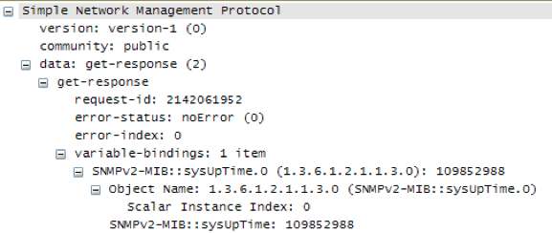
Tóm tắt SNMPv1
Bản tin SNMPv1:

Slide 11
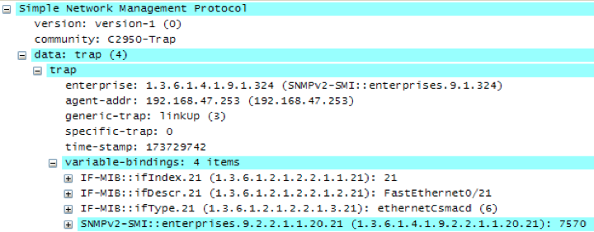
Tóm tắt SNMPv1
Bản tin SNMPv1 - TRAP:

Slide 12
SNMPv2c
Khác biệt của SNMPv2c so với SNMPv1 là :
Có nhiều phương thức hơn so với SNMPv1.
Cấu trúc bản tin Trap PDU khác so với SNMPv1.
Có thêm bản tin Bulk PDU với cấu trúc riêng.

Slide 13
SNMPv2c
Các phương thức của SNMPv2c có 8 phương thức gồm GetRequest, GetNextRequest, Response, SetRequest, GetBulkRequest, InformRequest, Trap và Report.
Như vậy so với SNMPv1 thì v2c có thêm các phương thức GetBulk, Inform và Report.
GetRequest : manager gửi GetRequest cho agent để lấy thông tin.
GetNextRequest : manager gửi GetNextRequest cho agent để lấy thông tin của object nằm sau object được chỉ ra trong bản tin GetNext.
SetRequest : manager gửi SetRequest cho agent để thiết lập giá trị cho một object nào đó.
GetBulkRequest : phương thức này dùng để lấy một loạt nhiều object chỉ trong 1 bản tin GetBulk. Các bản tin Get/GetNext vẫn có thể lấy cùng lúc nhiều object bằng cách đưa tất cả chúng vào danh sách variable-bindings trong bản tin request, nhưng GetBulk có thể lấy nhiều object mà chỉ cần chỉ ra 1 object trong variable-bindings.

Slide 14
SNMPv2c
Các phương thức của SNMPv2c có 8 phương thức gồm GetRequest, GetNextRequest, Response, SetRequest, GetBulkRequest, InformRequest, Trap và Report.
Như vậy so với SNMPv1 thì v2c có thêm các phương thức GetBulk, Inform và Report.
Response : agent gửi Response cho manager để thông báo kết quả của request mà nó nhận trước đó, Response là bản tin trả lời cho các Get/GetNext/GetBulk/Set/Inform request.
Trap : agent gửi Trap cho manager để thông báo về một sự kiện đang xảy ra tại agent.
InformRequest : có tác dụng tương tự như trap, nhưng khi manager nhận được InformRequest thì nó sẽ gửi lại Response để xác nhận đã nhận được thông báo, còn Trap thì không có cơ chế xác nhận.
Report : bản tin Report không được định nghĩa trong RFC3416, các hệ thống có sử dụng Report phải tự định nghĩa chúng, tuy nhiên bản tin Report vẫn có cấu trúc giống như các bản tin khác..

Slide 15
SNMPv2c
Lưu ý: Agent lắng nghe request ở cổng UDP 161 còn manager nhận trap & inform ở cổng UDP 162.

Slide 16
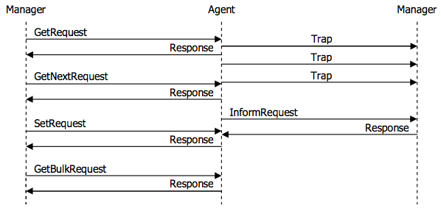
SNMPv2c
Hoạt động SNMPv2c:

Slide 17
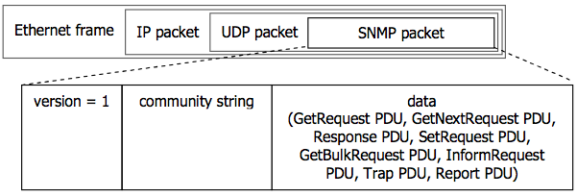
SNMPv2c
Cấu trúc bản tin SNMPv2c: cấu trúc PDU của SNMPv2c không thay đổi gì so với PDU của SNMPv1

Slide 18
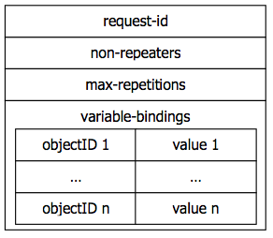
SNMPv2c
Cấu trúc BULK PDU: GetBulkRequest có thể lấy về nhiều object mà chỉ cần chỉ ra một vài object trong bản tin gửi đi.
Nguyên lý của nó là khai báo số lượng object tính từ object được chỉ ra trong request mà agent phải lần lượt trả về thông tin,

Slide 19
SNMPv2c
Các trường của bản tin GetBulkRequest:
Request-id : tương tự như cấu trúc của PDU.
non-repeaters : số lượng item đầu tiên trong variable- bindings của GetBulk smà agent phải trả lời bằng item nằm kế tiếp trong mib, mỗi item trong request thì sẽ có một item trong response.
max-repetitions : các item còn lại trong variable-bindings sẽ được agent trả lời bằng max-repetitions item nằm kế tiếp chúng trong mib, mỗi item còn lại trong request này sẽ có max-repetitions item tương ứng trong response.

Slide 20
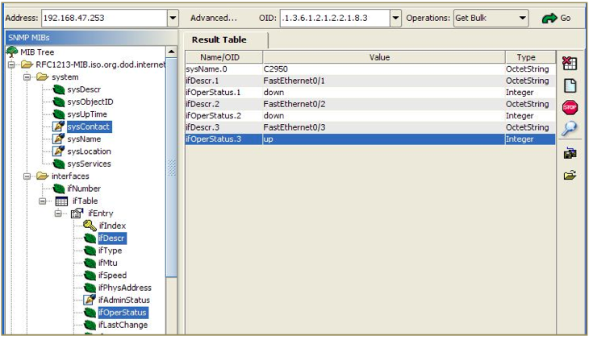
SNMPv2c
Ví dụ gửi bản tin GetBulkRequest để lấy tên của thiết bị, mô tả & tình trạng hoạt động của 3 interface đầu tiên, dùng iReasoning Mib Browser:

Slide 21
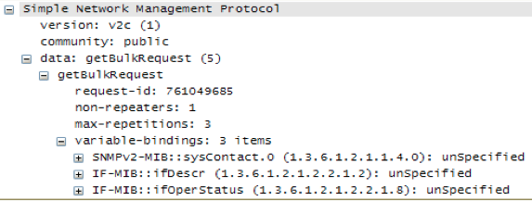
SNMPv2c
Phần mềm sẽ gửi bản tin có non-repeaters = 1, max-repetitions = 3, variable-bindings có 3 item là sysContact, ifDescr, ifOperStatus như hình sau:

Slide 22
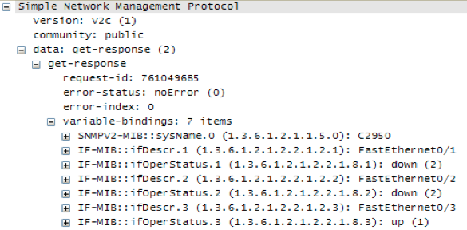
SNMPv2c
Agent sẽ trả lời bằng bản tin Response có danh sách variable-bindings gồm 1 item sysName.0 và 3 cặp ifDescr + ifOperStatus:

Slide 23
SNMPv2c
Do bản tin request có non-repeaters = 1 nên agent sẽ trả lời (không lặp lại) cho 1 item đầu tiên trong GetBulkRequest là sysContact vì nằm sau sysContact là sysName nên item response đầu tiên là sysName.0.
Do bản tin request có max-repetitions = 3 nên agent sẽ trả lời lặp lại 3 lần cho các item còn lại trong GetBulkRequest là ifDescr và ifOperStatus.
Vì vậy các item còn lại trong response sẽ lần lượt là 3 cặp ifDescr & ifOperStatus.

Slide 24
SNMPv2c
SNMPv2 Trap PDU và InformRequest PDU:
Bản tin Trap và Inform có cùng cấu trúc PDU như các bản tin khác.
Trong SNMPv2, các bản tin này khi gửi đi thì 2 item đầu tiên trong variable-bindings phải là sysUpTime.0 và snmpTrapOID.0, sau đó mới đến các item liên quan đến sự kiện.
Trong khi SNMPv1 Trap chỉ chứa các item liên quan đến sự kiện.

Slide 25
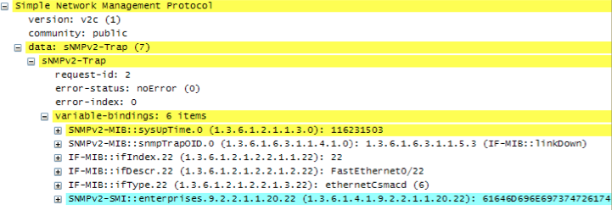
SNMPv2c
SNMPv2 Trap PDU và InformRequest PDU:

Slide 26
SNMPv3

